Slide 1

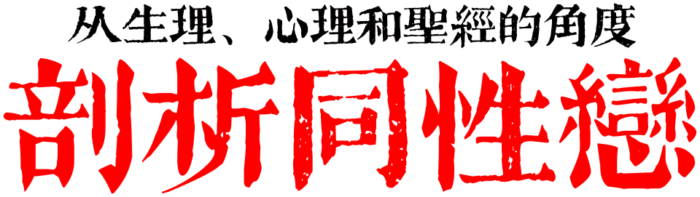

Slide 2
同性恋
双性恋
变 性
A. 生理层面 (身体)
B. 心理层面 (魂/心智)
C. 圣经层面 (属灵)

Slide 3

生理层面 (身体)
A
性别是一个客观的生理事实
同性恋不是“与生俱来”的

Slide 4
1. 性别是一个客观的生理事实
两个性别是互补的
性和婚姻与生养后代关系密不可分

Slide 5
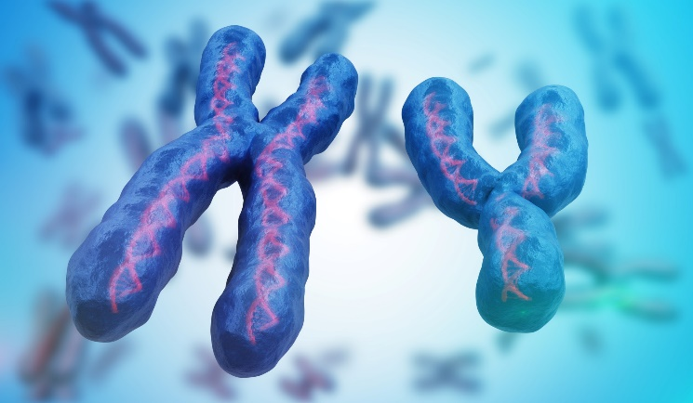
1. 性别是一个客观的生理事实
染色体决定性和性别！
XX 或 XY
性是个根据染色体而决定的生
理学事实
鼓吹变性的“修正人士”要区
分性和性别，说性别是脑海中
的自我定义或社会文化的概念，可以跟生理的性不一样
事实是：你的性别概念应该与你客观生理状况一致，由染色体决定！

Slide 6
1. 性别是一个客观的生理事实
“双性人”概念被误用
不过，岂不是有“双性人”吗？
生殖器没有正常发育，或同时有卵巢和睾丸
通常是由孕期激素不平衡所致
非常罕见，也许万分之二或更少
出生时，有时不能判断性别，或者性别判断错误
标准：通常应该根据孩子的性染色体判断性别

Slide 7
1. 性别是一个客观的生理事实
“双性人”概念被误用
不过，岂不是有“双性人”吗？
变性人以及同性恋者常常利用“双性人”来合理化自己的行为
可是疾病跟变性和同性恋的行为是毫无关系
可怜的患双性疾病的人比变性、同性恋的人罕见得多

Slide 8
2. 同性恋不是“与生俱来”的
2. 同性恋不是“与生俱来”的：
没有证据，
很多虚假的宣传！

Slide 9
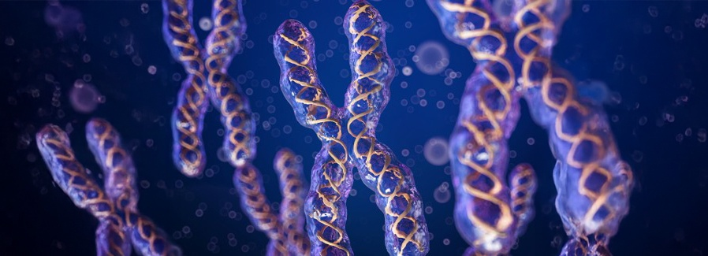
2. 同性恋不是“与生俱来”的
基因与遗传学
同性恋与人的遗传基因没有发现具体的关联
同卵双胞胎就表明这一点

Slide 10
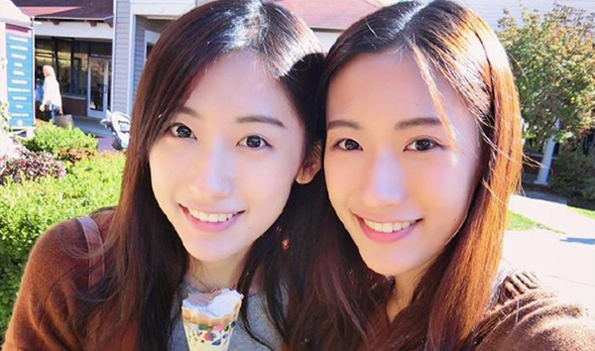
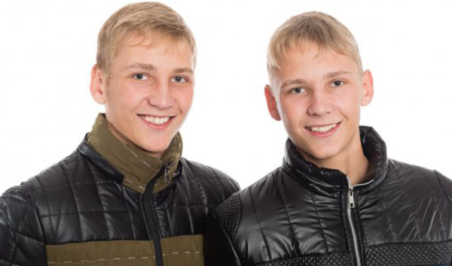
2. 同性恋不是“与生俱来”的
基因与遗传学
同卵双胞胎：如果其中一个有
同性性取向，另一个有大概
11%(男)-14%(女)的可能性
也有同性性取向
你可能会看到说有30%的可能性，但是这
几乎肯定是夸大的数字。
如果有遗传，就应该接近百分
之百！

Slide 11
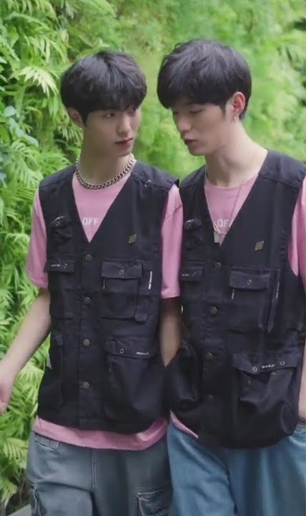
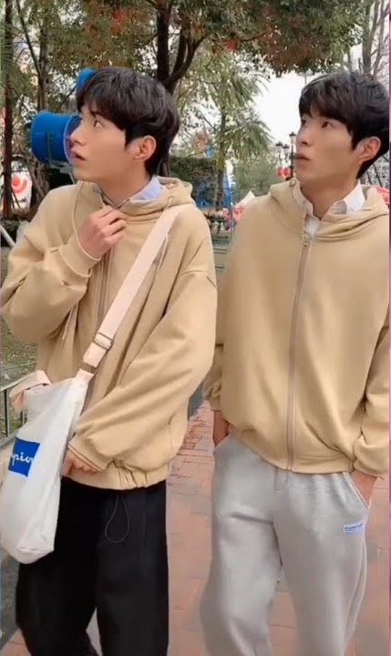
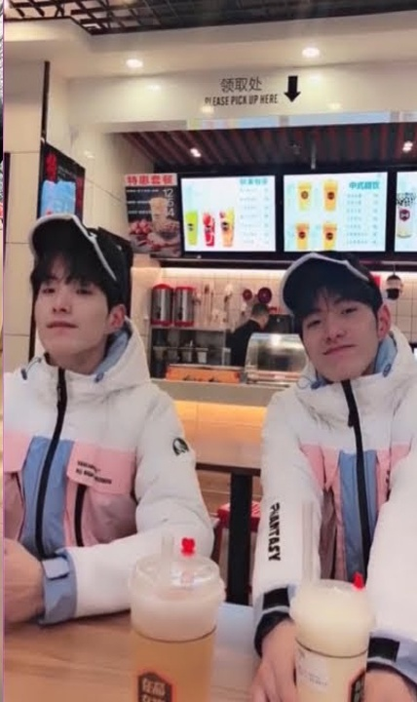
2. 同性恋不是“与生俱来”的
基因与遗传学
而且要记住，
同卵双胞胎
一起长大，
外貌相像，
接触的也是
同样的环境

Slide 12
2. 同性恋不是“与生俱来”的
基因与遗传学
所有人类行为至少都有一点遗传影响（通常是10%左右）
例子……
目前没有发现任何人类行为是基因决定的

Slide 13
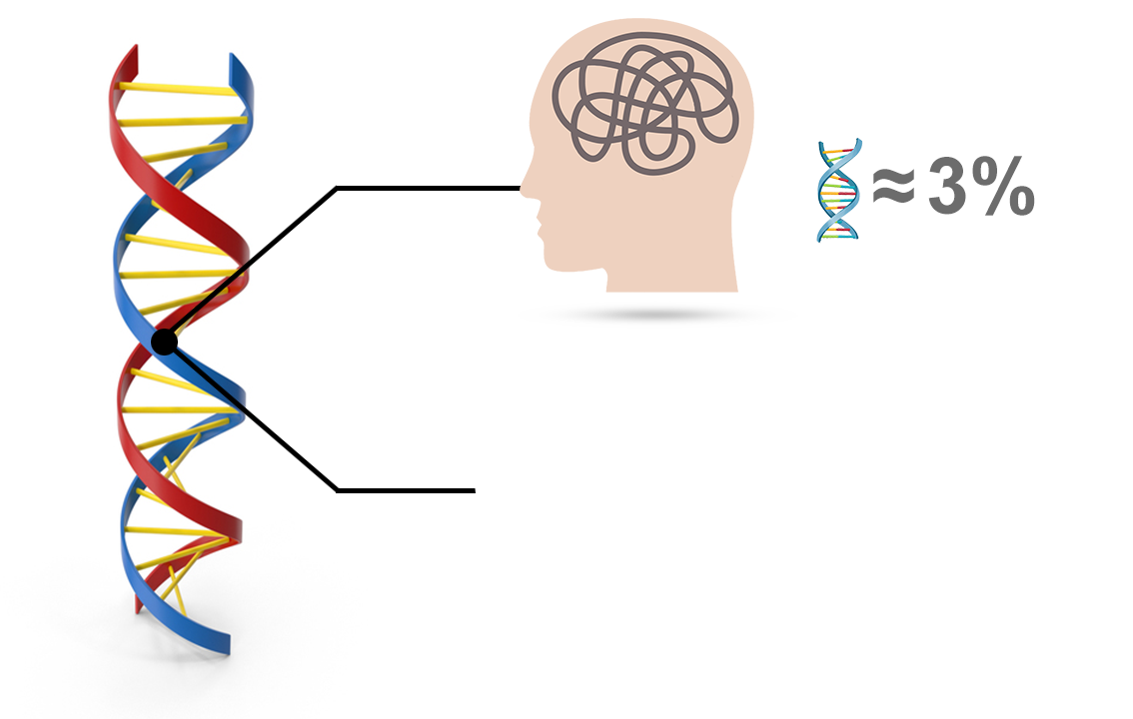
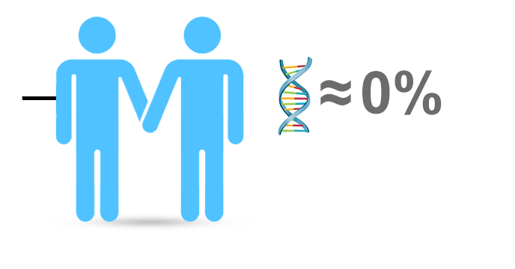
2. 同性恋不是“与生俱来”的
基因
举例：通过检查人类
的整个基因库，科学
家发现4个基因与3%
的精神分裂有关。
对于同性恋，没有发
现任何与之相关的基
因。

Slide 14
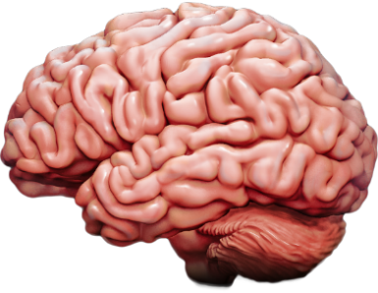

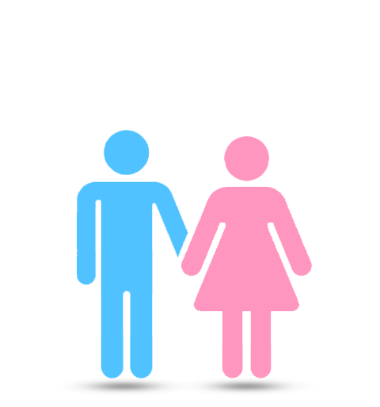
2. 同性恋不是“与生俱来”的
大脑的区别
80年代：同性恋科学家发表的错误言论是基于死于艾滋病的一些男性的大脑与普通人群不同！
一些90年代研究也断言
有区别；今天科学家普
遍承认这些结论都是错
误的
声称“不同”的研究不
能被其他研究员重复
没有区别

Slide 15
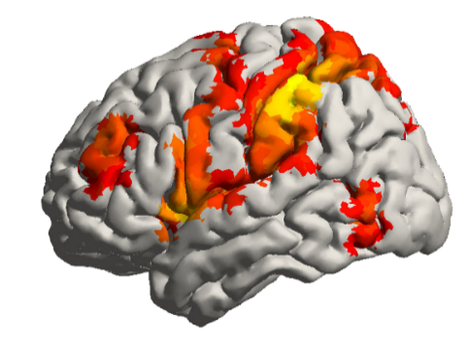
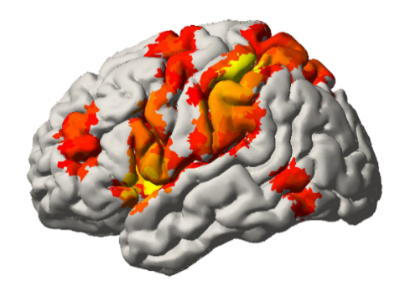
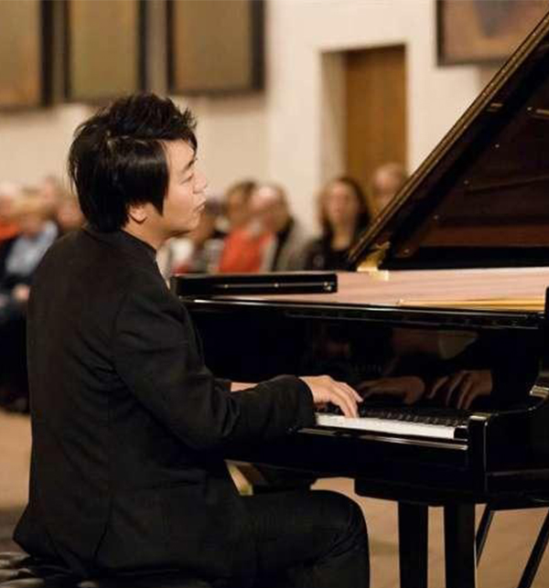
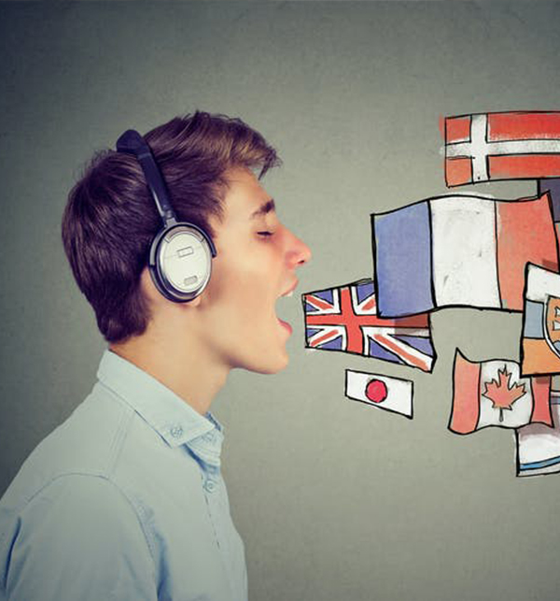
2. 同性恋不是“与生俱来”的
大脑的区别：行为影响大脑
有些大脑的个体差
异是可能存在的，
因为长年累月的行
为选择导致大脑产
生新的连接
就像学钢琴和外语的
大脑和不学的会不一
样
轻微差异
学钢琴的大脑
学外语的大脑

Slide 16
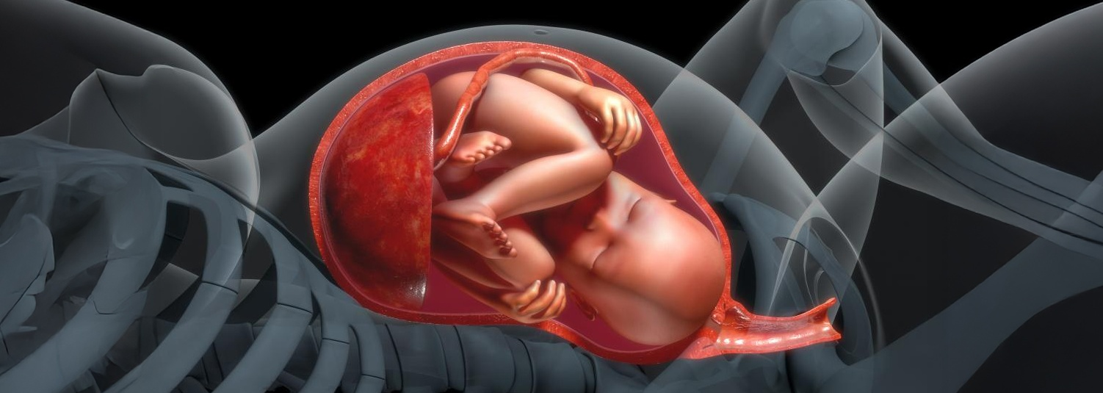
2. 同性恋不是“与生俱来”的
子宫内的雌性激素
过去有时被认为是由此导致，后来发现毫无根据。

Slide 17
2. 同性恋不是“与生俱来”的
两位主流社会学家在2002年写道：
“社会学家和遗传学家都会强调一个明显的观点：即，性行为 并非完全由任何基因、激素或具体的社会环境决定。”
“Opposite-Sex Twins and Adolescent Same-Sex Attraction” Peter S. Bearman (Columbia U.) and Hannah Bruckner (Yale U.) American Journal of Sociology Vol. 107 Num. 5 (March 2002): 1179–1205
注意：这些作者大概不是基督徒，甚至很可能认为同性恋是没问题的
注意：这些作者承认成长环境会影响同性恋，他们也认为遗传因素有可能会产生影响

Slide 18
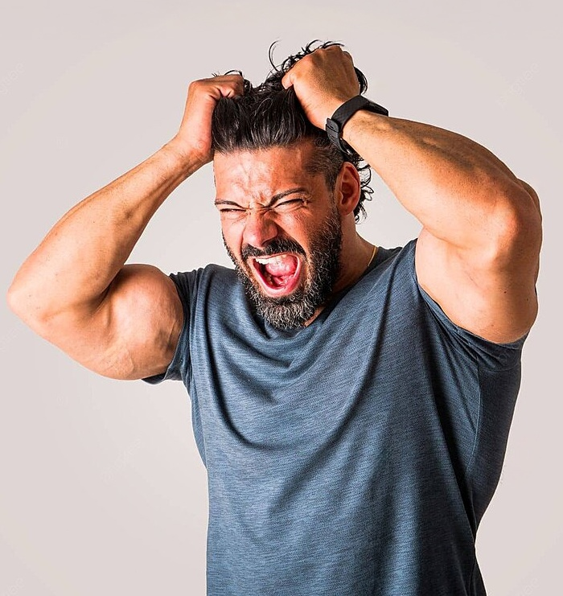
2. 同性恋不是“与生俱来”的
基因和环境会影响行为，但是不会决定行为
95%杀人犯、99%强奸犯、80%暴力罪犯都是男性
但是任何“倾向”不能为行为开脱。

Slide 19

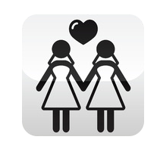
2. 同性恋不是“与生俱来”的
真正的“遗传”问题：
相比女性，参与同性恋的男性要多得多
因为男性更容易有性高潮
性快感是一种非常强大的行为强化剂
3:1的比例

Slide 20

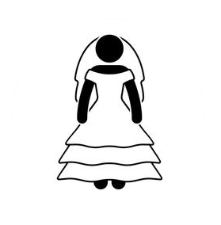

2. 同性恋不是“与生俱来”的
真正的“遗传”问题：
双性恋性行为比纯粹的同性恋性行为多得多。
不加控制地追求性快感导致“不择手段地索取”

Slide 21
2. 同性恋不是“与生俱来”的
性器官
同性性行为是违反性器官的自然用处：
阴茎不适合插入肛门
两个阴道无法交合
这是由逆性行为变成的习惯，不是天生的身份或本能。
请别忘记，神设立性和婚姻与生育后代关系密不可分。

Slide 22
小结
关键要点：
没有任何一个人是天生的同性恋者：同卵双胞胎的例子表明，这不是遗传来的。
同性性行为是一种逆性行为：阴茎不适合插入肛门；两个阴道无法交合。

Slide 23
心理层面 (魂 / 心智)
环境因素
鼓吹同性恋的群体宣传一个“台词 / 剧本”，同性恋者在重述自己的经历时会跟着台词和剧本来改编
同性恋行为能够改变，也的确会改变
驳倒各种借口
B

Slide 24
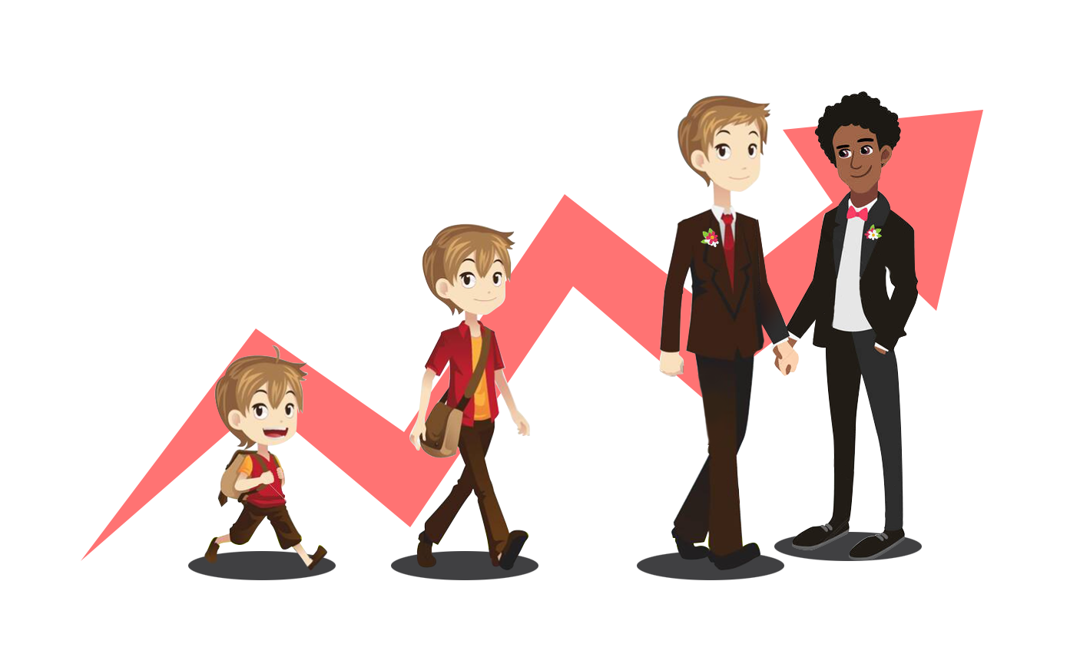

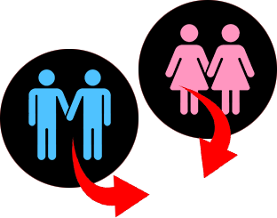
1. 环境因素
实际情况，早期接触 = 早期形成
青春期接触：性快感是一种非常强大的行为强化剂
年少时接触

Slide 25
1. 环境因素
实际情况，早期接触 = 早期形成
调查（1994年美国）：
1. 你在14-16岁在哪里成长？
2. 过去一年有没有任何同性性行为？
成长地区 | 男同性恋性行为 | 女同性恋性行为
农村 | 1.2% | 0.7%
大城市 | 4.4% | 1.6%

Slide 26
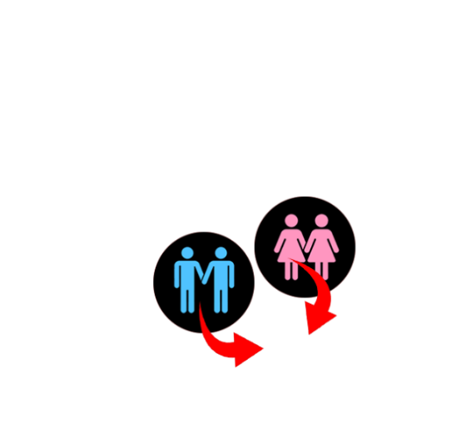
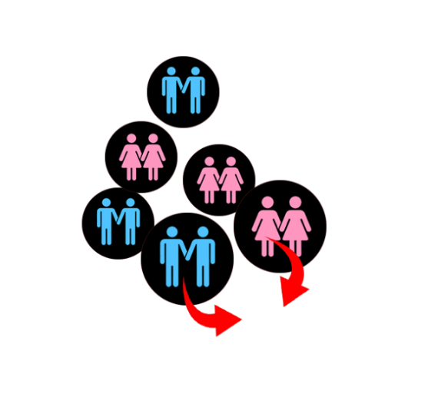
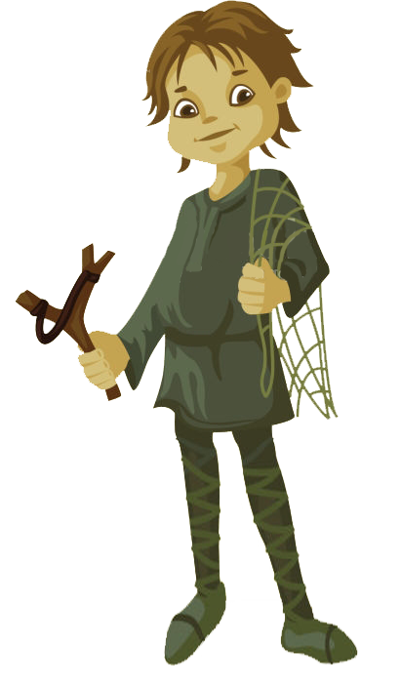



1. 环境因素
实际情况，早期接触 = 早期形成
结论是，同性恋性行为与早年接触有关系：城镇早年接触的机会比农村的高
例子：美籍华人Daniel 2005-2016年在初高中、大学的试探和转变
同性恋性行为与早年接触有关系

Slide 27
1. 环境因素
实际情况，早期接触 = 早期形成
青春期前接触：更容易反常
青春期前孩子一般没有任何明确的性欲
统计：男同性恋儿时遭受性虐的几率比普通群体高2到3倍
例子：上个世纪50-60年代的Jerry（ 基督教宣教住宿学校；年龄？）

Slide 28
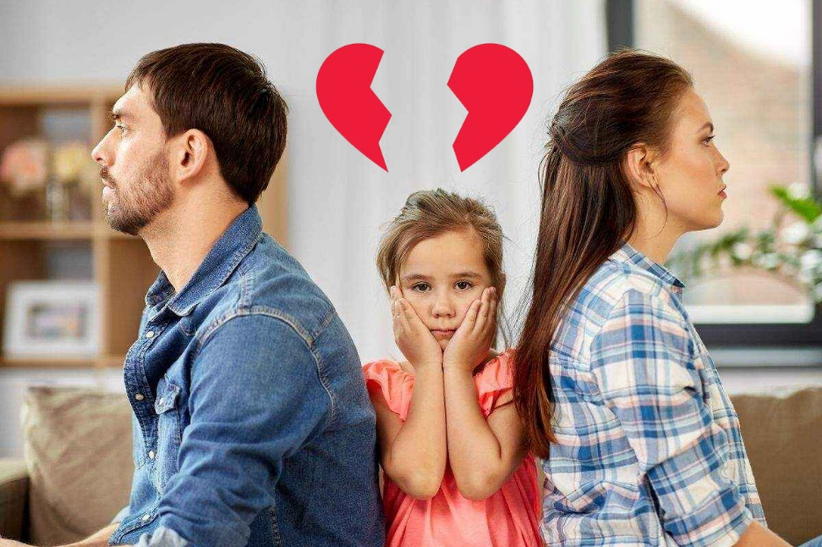
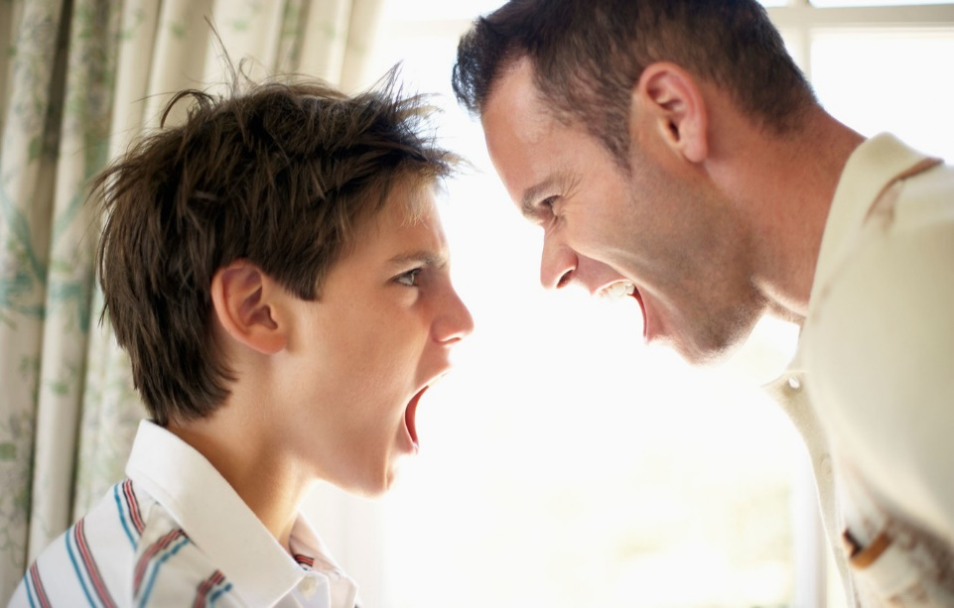
1. 环境因素
实际情况：家庭背景影响性取向
离婚家庭背景会使孩子变成同性恋的风险翻倍
与同性别家长的不良关系也会增加风险
例子：80年代美国的Kevin(18岁，和父亲关系不好。被同性恋的健身房老板诱惑)

Slide 29
2. 鼓吹同性恋的群体宣传一个“台词 / 剧本”
同性恋者在重述自己的经历时会跟着台词和剧本来改编
他们常常弱化环境因素
例子：大学中的同性恋承认他们是在儿时或青少年时被强奸过，但依然称这个对他们性取向没有影响。
例子：华尔街报：被侵犯的男孩成长时一直都恨那虐待他的叔叔， 但他长大之后，竟然认为他的叔叔可能“看到了我的真实情况”（即：与生俱来的同性恋倾向）

Slide 30
2. 鼓吹同性恋的群体宣传一个“台词 / 剧本”
同性恋者在重述自己的经历时会跟着台词和剧本来改编
“我的感受一直都是这样的”
也有人用这个借口给娈童癖和虐待狂开脱
青春期前孩子一般没有任何明确的性欲
人为何会觉得“从小都是这样”？

Slide 31
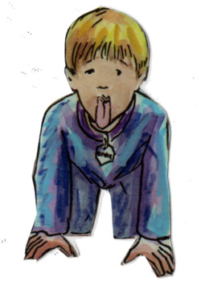
2. 鼓吹同性恋的群体宣传一个“台词 / 剧本”
越来越早接触的影响（同性恋游说群体的一个目标）
如果你告诉一群8岁儿童：“你们当中有些
孩子其实是狗。”
他们都会怀疑自己是不是狗
有些可能还会开始汪汪叫！
现在的西方：甚至告诉小学生，“有人出
生就是同性恋”，
甚至，“你不知道自己是男孩还是女孩。”

Slide 32
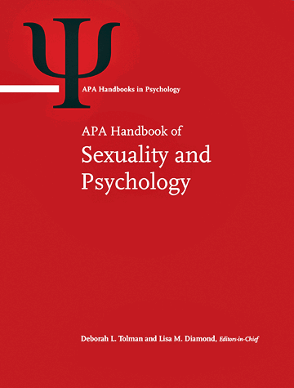
3. 同性恋行为能够改变，也的确会改变
“如果你是同性恋，你是无法改变的”
胡说！很多同性恋已经改变了。
有些主流心理学家，包括一些自己是同性恋人士，现在也承认：

Slide 33

3. 同性恋行为能够改变，也的确会改变
一位顶尖的美国心理协会研究员，同为一位女性同性恋积极分子，声称同性恋不是“与生俱来”的。丽莎·戴蒙德博士是美国心理协会性与心理手册的主编之一，也是美国心理协会‘最受尊重的成员之一’ 声称性倾向并非固定、不能改变的。
一位临床心理医生海恩斯医生总结了戴蒙德的手册章节、著作和Youtube讲座，并反驳说：“‘生来如此’的论战已结束了，(戴蒙德)正在告诉同性恋活动人士不要再推广这个谎言了。与同性恋自称‘生来如此’和身份不可改变的典型论据相反，美国心理协会已经在2011年公开 声明 性倾向是可以改变的。”
APA researcher explodes myth: Gays aren’t ‘born that way.’ Mark Hodges. September 22, 2016 https://www.lifesitenews.com/

Slide 34
3. 同性恋行为能够改变，也的确会改变
调查
青少年：16-17岁声称自己是同性恋或双性恋倾向的人，98%会转为异性恋（大多数纯异性恋，有少数双性恋。）
成年人：50%的纯同性恋后半生会转为异性恋（双性恋或纯异性恋）

Slide 35
3. 同性恋行为能够改变，也的确会改变
“不能改变”是鼓吹同性恋人士为自己辩称的谎言
也是撒旦要束缚你的谎言

Slide 36
3. 同性恋行为能够改变，也的确会改变
哥林多前书6：9你们岂不知，不义的人不能承受神的国吗？不要自欺，无论是……作娈童的、亲男色的、10……都不能承受神的国。11你们中间也有人从前是这样，但如今你们奉主耶稣基督的名，并藉著我们神的灵，已经洗净，成圣，称义了。
试探也许会持续，但是这不意味着你“生来如此”或“有一个不可变更的同性恋身份” 。
是试探而不是所谓的“倾向”！

Slide 37
4. 各种借口
“不伤害任何人”
同性恋者常常想找新的性伴侣，常常试图引诱人
他们不少也会引诱、利用青少年，甚至儿童
被同性恋的家长抚养的孩子们常常受到性侵犯。
研究表明：由同性恋家长抚养大的孩子比异性恋亲生父母抚养大的孩子经历性暴力（包括骚扰性抚摸）的可能性大10倍。

Slide 38
4. 各种借口
“如果你不接受我，你就没有爱”
恨恶罪，爱罪人
纵容人犯罪，纵容人引诱别的人，这不是爱

Slide 39
小结
关键要点：
没有任何一个人是天生的同性恋者：同卵双胞胎的例子表明，这不是遗传来的。
同性性行为是一种逆性行为：阴茎不适合插入肛门；两个阴道无法交合。
同性恋行为能够改变，也的确会改变
同性恋是一种试探而不是倾向

Slide 40
圣经层面 (属灵)
C
上帝圣经中给性别和婚姻下了定义
神在圣经中明确地禁止同性恋和变性行为

Slide 41
1. 上帝圣经中给性别和婚姻下了定义
创世记1：27神就照着自己的形象造人，乃是照着他的形象造男造女。28神就赐福给他们，又对他们说，要生养众多，遍满地面……
创造了两个性别
与生育有关

Slide 42
1. 上帝圣经中给性别和婚姻下了定义
创世记2：18耶和华神说：“那人独居不好，我要为他造一个配偶帮助他。”……21耶和华神使他沉睡，他就睡了；於是取下他的一条肋骨，又把肉合起来。22耶和华神就用那人身上所取的肋骨，造成一个女人，领她到那人跟前。23那人说：“这是我骨中的骨，肉中的肉，可以称她为‘女人’，因为她是从‘男人’身上取出来的。”24因此，人要离开父母，与妻子连合，二人成为一体。
造成一个女人，不是多一个男人
“是亚当和夏娃，不是亚当和亚伦”
这里已经明确了婚姻的定义：一男一女

Slide 43
1. 上帝圣经中给性别和婚姻下了定义
新约圣经，包括耶稣，给出了同样的教导
有人声称“但是耶稣没有禁止同性恋……”
马太福音19：4耶稣回答说：“那起初造人的，是造男造女；5并且说：‘因此人【原文：阳性】要离开父母，与妻子连合，二人成为一体。’这经你们没有念过吗？
这确认了旧约圣经关于性别和婚姻的教导（只有两种性别，婚姻是一男一女之间的）
这就谴责了“变性”、同性性行为和所谓的同性“婚姻”

Slide 44
2. 神(专门)在圣经中明确地禁止同性恋和变性行为
利未记18：21不可使你的儿女经火归与摩洛，也不可亵渎你神的名，我是耶和华。22不可与男人苟合，像与女人一样，这本是可憎恶的。23不可与兽淫合，玷污自己。女人也不可站在兽前，与它淫合，这本是逆性的事。24在这一切的事上，你们都不可玷污自己，因为我在你们面前所逐出的列邦，在这一切的事上玷污了自己，25连地也玷污了，所以我追讨那地的罪孽，那地也吐出它的居民。
上帝不会禁止正常的、自然的、与生俱来的东西
这是迦南人行为反常的一部分

Slide 45
2. 神(专门)在圣经中明确地禁止同性恋和变性行为
利未记20：13人若与男人苟合，像与女人一样，他们二人行了可憎的事，总要把他们治死，罪要归到他们身上。
上帝不会禁止正常的、自然的、与生俱来的东西
这是迦南人行为反常的一部分

Slide 46
2. 神(专门)在圣经中明确地禁止同性恋和变性行为
申命记23：17以色列的女子中不可有妓女，以色列的男子中不可有娈童。18娼妓所得的钱，或娈童（原文是狗）所得的价，你不可带入耶和华你神的殿还愿，因为这两样都是耶和华你神所憎恶的。
这是迦南人行为反常的一部分

Slide 47
2. 神(专门)在圣经中明确地禁止同性恋和变性行为
所多玛
创世记19：4他们还没有躺下，所多玛城里各处的人，连老带少，都来围住那房子，5呼叫罗得说：“今日晚上到你这里来的人在哪里呢？把他们带出来，任我们所为。” 6罗得出来……7说：“众弟兄，请你们不要作这恶事。8我有两个女儿，还是处女，容我领出来，任凭你们的心愿而行……
有人声称：这里的罪是缺乏待客之道。“任我们所为” 原文“让我们认识他们”
动词“认识”常常用于指发生性关系
留意堕落的罗得接下来的行为：把自己女儿交出，任他们行淫。

Slide 48
2. 神(专门)在圣经中明确地禁止同性恋和变性行为
所多玛
有人声称: 所多玛是因其它罪行被毁，不是因为同性恋。
以西结书16:49-50描述了他们犯罪的下坡路，特别提到同性恋：
以西结书16：49看哪，你妹妹所多玛的罪孽是这样：她和她的众女都心骄气傲，粮食饱足，大享安逸，并没有扶助困苦和穷乏人的手。50她们狂傲，在我面前行可憎的事，我看见便将她们除掉。

Slide 49
2. 神(专门)在圣经中明确地禁止同性恋和变性行为
留意他们的罪不仅仅是骄傲和自私，还包括“行可憎的事”。新约将“可憎的事”解释为逆性：
彼得后书2：6又判定所多玛、蛾摩拉，将二城倾覆，焚烧成灰，作为后世不敬虔人的鉴戒；7只搭救了那常为恶人淫行忧伤的义人罗得。
犹大书1：7又如所多玛、蛾摩拉和周围城邑的人，也照他们一味地行淫，随从逆性的情欲，就受永火的刑罚，作为鉴戒。
关于所多玛的早期文献说明他们的罪包括同性恋（“偏离自然规律”） (FoF nt.17)。

Slide 50
2. 神(专门)在圣经中明确地禁止同性恋和变性行为
旧约禁止“变性”
申命记22：5妇女不可穿戴男子所穿戴的，男子也不可穿妇女的衣服，因为这样行，都是耶和华你神所憎恶的。
保证性别的明确区分，不可有“变性”（变性 ）

Slide 51
2. 神(专门)在圣经中明确地禁止同性恋和变性行为
罗马书1：26因此神任凭他们放纵可羞耻的情欲。他们的女【雌】人，把顺性的用处，变为逆性的用处。27男【雄】人也是如此，弃了女【雌】人顺性的用处，欲火攻心，彼此贪恋，男【雄】和男【雄】行可羞耻的事，就在自己身上受这妄为当得的报应。

Slide 52
2. 神(专门)在圣经中明确地禁止同性恋和变性行为
在罗1:26-27，同性恋的罪特别被指定为一种行为。这和一个人“觉得”自己最自然的状态是怎样毫无关系。
这个罪是刻意拒绝我们性器官的自然用处(“顺性”原文作“自然的、本性的”) 是对性器官逆性用处的刻意选择 (“逆性”原文作“反自然的、反本性的”)
这里指“男人”、“女人”的词是生理层面的词，是用于定义人或动物性别的词（类似公母、雌雄）

Slide 53
2. 神(专门)在圣经中明确地禁止同性恋和变性行为
提摩太前书1：8我们知道律法原是好的，只要人用得合宜，9因为律法不是为义人设立的，乃是为不法和不服的，不虔诚和犯罪的，不圣洁和恋世俗的，弑父母和杀人的，10行淫和亲男色的，抢人口和说谎话的，并起假誓的，或是为别样敌正道的事设立的。11这是照着可称颂之神，交托我荣耀福音说的。
哥林多前书6：9你们岂不知，不义的人不能承受神的国吗？不要自欺，无论是淫乱的、拜偶像的、奸淫的、作娈童的、亲男色的、10偷窃的、贪婪的、醉酒的、辱骂的、勒索的，都不能承受神的国。11你们中间也有人从前是这样，但如今你们奉主耶稣基督的名，并藉著我们神的灵，已经洗净，成圣，称义了。

Slide 54
2. 神(专门)在圣经中明确地禁止同性恋和变性行为
“亲男色的”这里用的特殊的词是 “arsenokoites”, 无可辩驳地指主动的同性性交
这个词是由两个词组成：
arsen 男性 + koite 床、性交。
几乎可以肯定是直接使用旧约利未记20:13的希腊文翻译：“人若与男人（arsenos）苟合（koiten），像与女人一样，他们二人行了可憎的事……”
没有可能将希腊词解释成限于指同性恋暴力或娈童（虐待儿童）
“作娈童的”(希腊文 malakos) 可能指被动的接受同性性行为，包括（但不限于）做男妓

Slide 55
2. 神(专门)在圣经中明确地禁止同性恋和变性行为
哥林多前书7：9……作娈童的、亲男色的、……11你们中间也有人从前是这样，但如今你们奉主耶稣基督的名，并藉著我们神的灵，已经洗净，成圣，称义了。
留意，有些哥林多基督徒已经悔改，并停止犯这些罪。
悔改后持续经历试探不代表你不能悔改或改变
犯罪在于放纵有罪的思想和行为，仅仅受试探不是犯罪

Slide 56
小结
关键要点：
没有任何一个人是天生的同性恋者：同卵双胞胎的例子表明，这不是遗传来的。
同性性行为是一种逆性行为：阴茎不适合插入肛门；两个阴道无法交合。
同性恋行为能够改变，也的确会改变。
同性恋是一种试探而不是倾向。
悔改的人可以得赦免。
像其它罪一样，如果不悔改，同性恋最终会导致人下地狱。

Slide 57
应用：
保护
教导
纠正
脱离、胜过

Slide 58



